Slide 1
KIRGIZ
CUMHURIYETI'NE
YATIRIM YAPINIZ

Slide 2
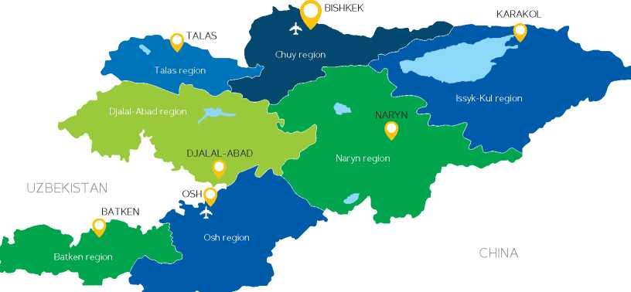
2
KIRGIZISTAN HAKKINDA TEMEL BILGILER
KAZAKHSTAN
TAJIKISTAN
Yuz ölçüm: 199 900 km²
Nüfüsü: 6.2 million
Başkent: Bişkek
Diller:
Kırgızca, Rusca
Sınırları:
UTC+6
Para birimi:
Kırgız Som (KGS)

Slide 3
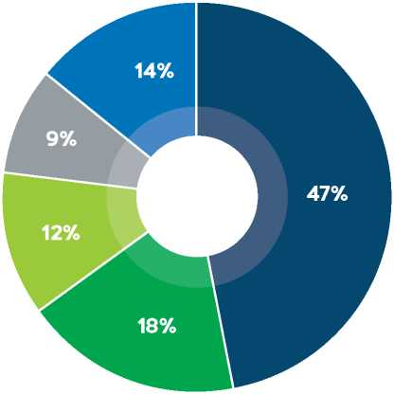
3
TEMEL MAKROEKONOMİK GÖSTERGELER
Millyar
GSYİH
GSYİH’nın yükselişi
GSYİH
kişi başına
GSYİH ’nın Yapısı
| Servis
| Sanayı
| Tarım
Inşaat
Diğer

Slide 4
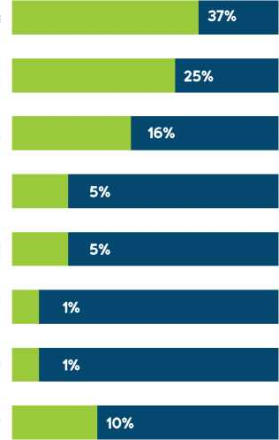
4
DOĞRUDAN YABANCI YATIRIM GÖSTERGELERI
>$8.0 Milyar
Son 10 yılda Doğrudan yabancı yatırımların girişi
Ülkeye göre DYY girişi (2009-2018)
Sektöre göre DYY girişi (2009-2018)
Üretim
Fen ve Teknoloji
Çin
Kazakistan
Maliye
Enerji
Canada
Türkiye
Maden
İletişim teknolojisi
Rusya
Almanya
Ulaştırma
Diğer
İngiltere
Kıbrıs

Slide 5
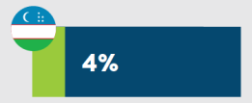
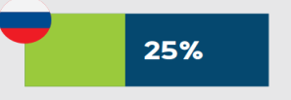
5
TICARET HACMI
$6.6 Milyar
2018
TICARET HACMI
Ülkeye göre ihracat (2018)
Ülkeye göre ithalat (2018)
İngiltere Türkiye
Çin
Özbekistan
Rusya Çin
Rusya
ABD
Kazakistan Litvanya
Kazakhstan
Almanya
Özbekistan Belçika
Türkiye
Japonya

Slide 6
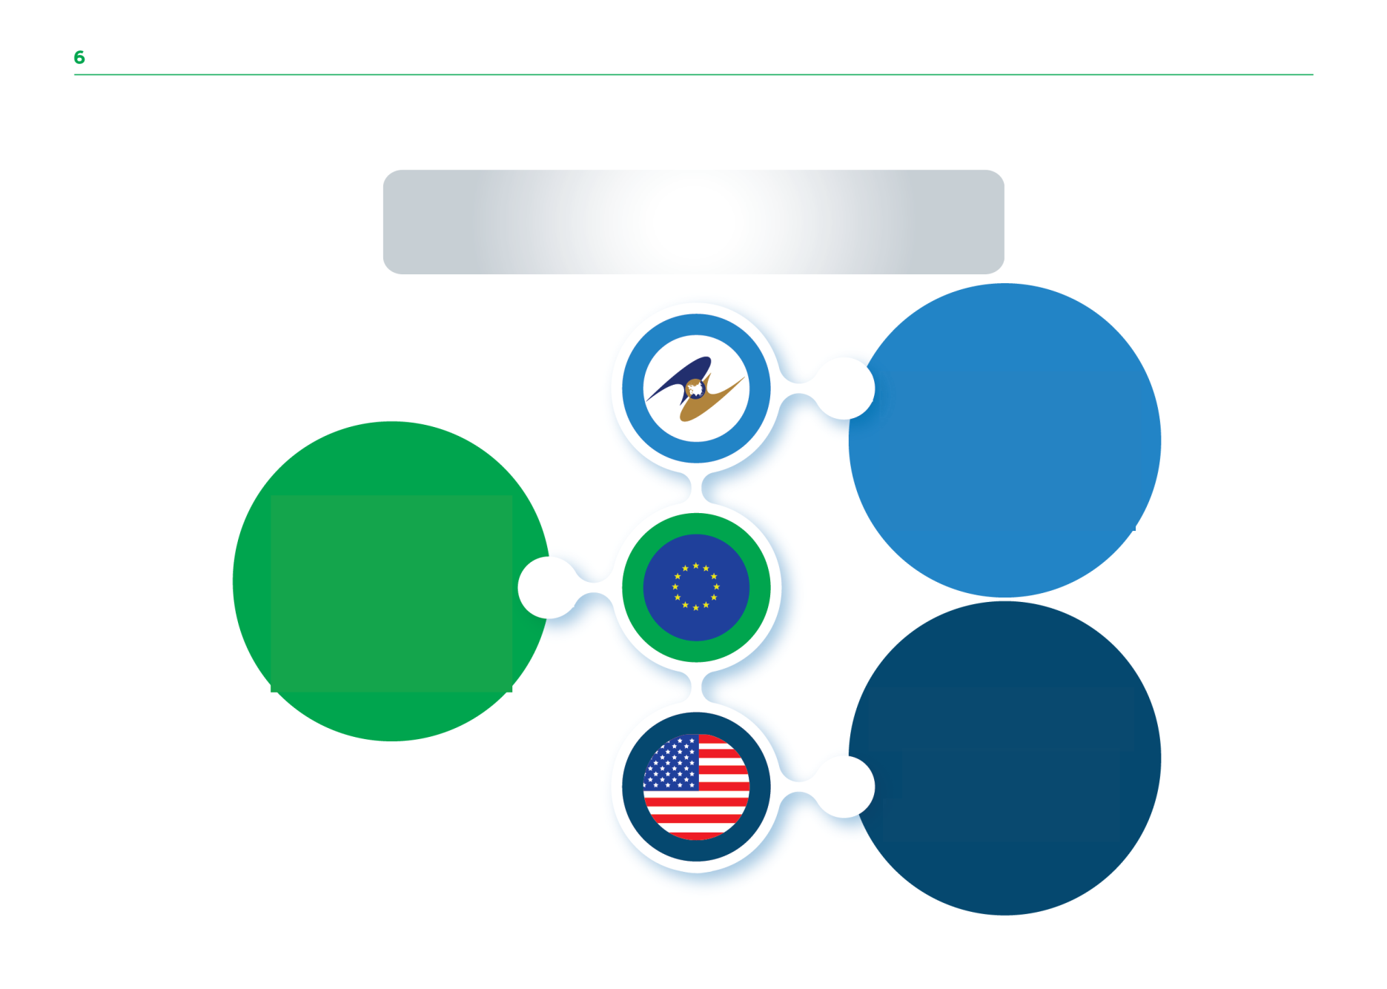
TERCİH MODLARI
1 MILYARDAN FAZLA NÜFUSA SAHIP PAZARLARA GÜMRÜKSÜZ ERIŞIM.
180 milyon
5 ülke
0 % Gümrük vergisi
500 milyon insan
28 ülke
6200 ürünlerin
ismi
0 % Gümrük
vergisi
320 milyon
3500 ürünlerin ismi
0 % Gümrük vergisi

Slide 7
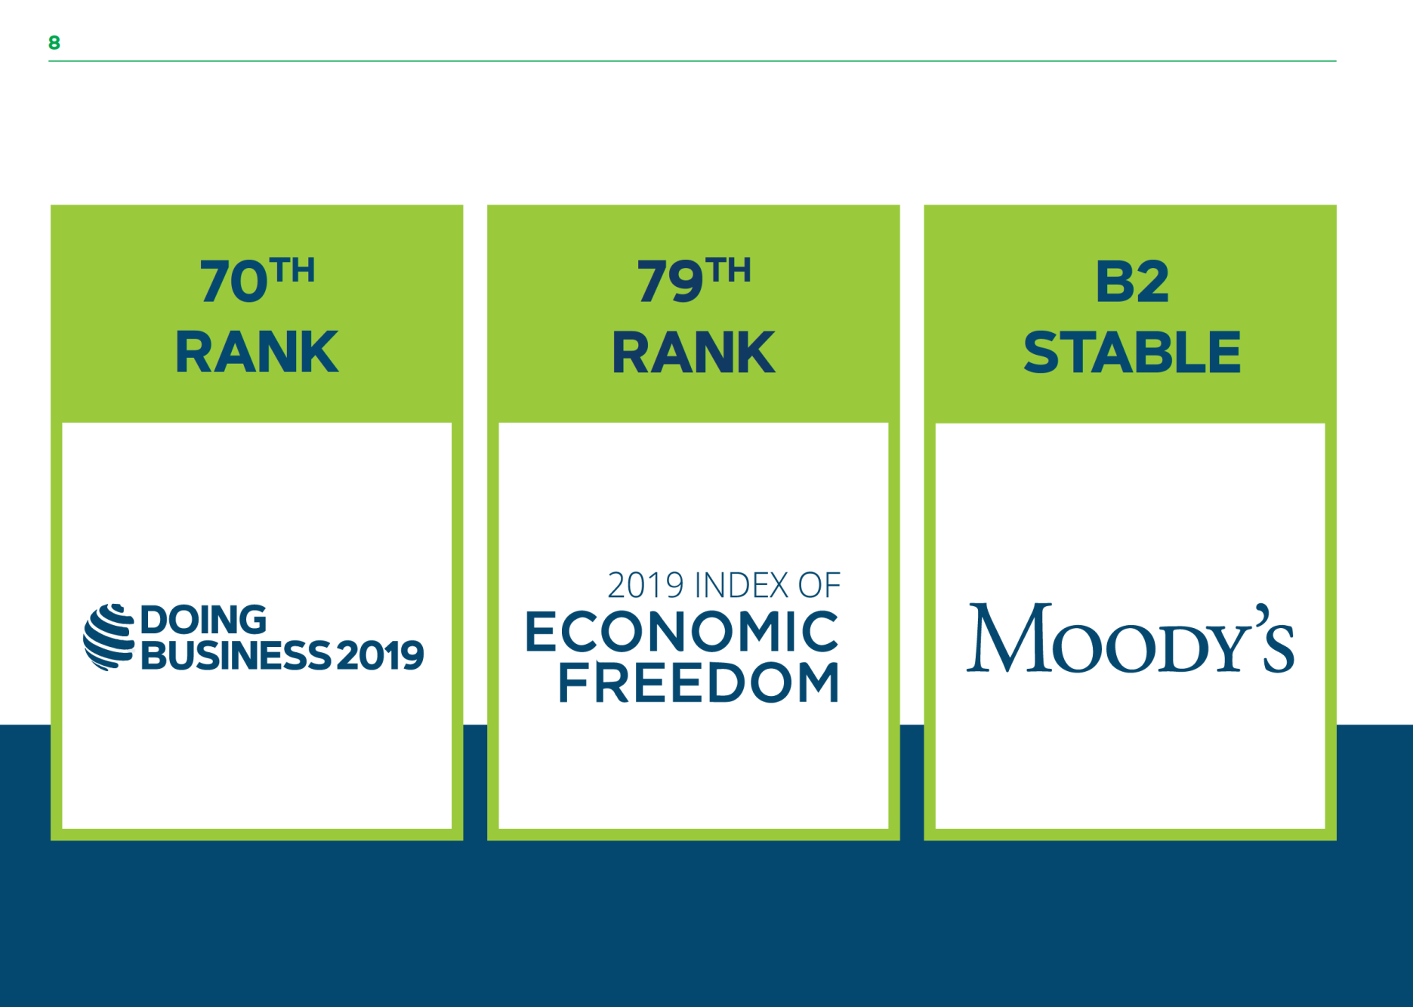
ULUSLARARASI REYTİNGİ

Slide 8
SERBEST EKONOMİ BÖLGELERİ
9
KAZAKHSTAN
FEZ "Karakol
TAJIKISTAN
Serbest Ekonomik Bölgelerin Avantajları:
• Arazi ve binaların düşük kiralama maliyeti.
• Her türlü vergiden muafiyet
• Gümrük vergilerinden muafiyet
• Gümrük işlemlerinin kolaylaştırılması
• Ticari işletmenin kolaylaştırılmış ve hızlandırılmış kaydı

Slide 9
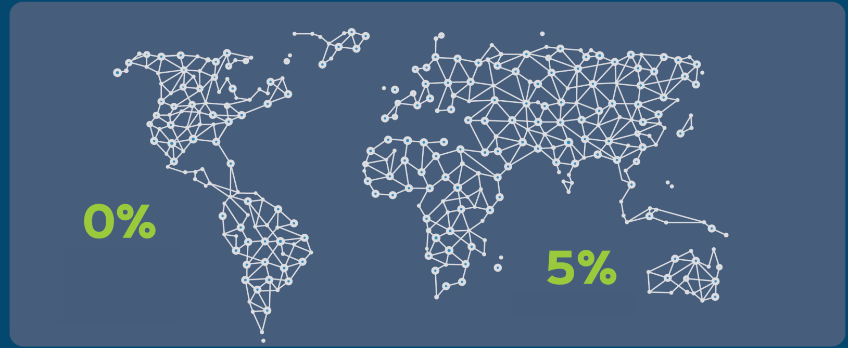
YÜKSEK TEKNOLOJİ PARKI
KIRGIZ CUMHURİYETİ’NDE YAŞAMAK – TÜM DÜNYA İLE ÇALIŞMAKTIR
KÂR PAYI
SATIŞ VERGISI
KDV
GELİR VERGİSİ
YÜKSEK TEKNOLOJİ PARKI DESTEK HEDEFİNE BÜTÜN ÜLKEYİ KAPSAYAN ÖZEL VERGİ BÖLGESİ:
YAZILIM GELİŞTİRME
BİLGİSAYAR BİLİMİ VE EĞİTİMİ
IT HIZMETLERINİN İHRACATI

Slide 10
ÖNCELİKLİ EKONOMİK SEKTÖRLER
TARIM VE İŞLEME
SANAYI
ENERJİ
TURİZM
BİLGİ TEKNOLOJİLERİ
MADENCİLİK

Slide 11
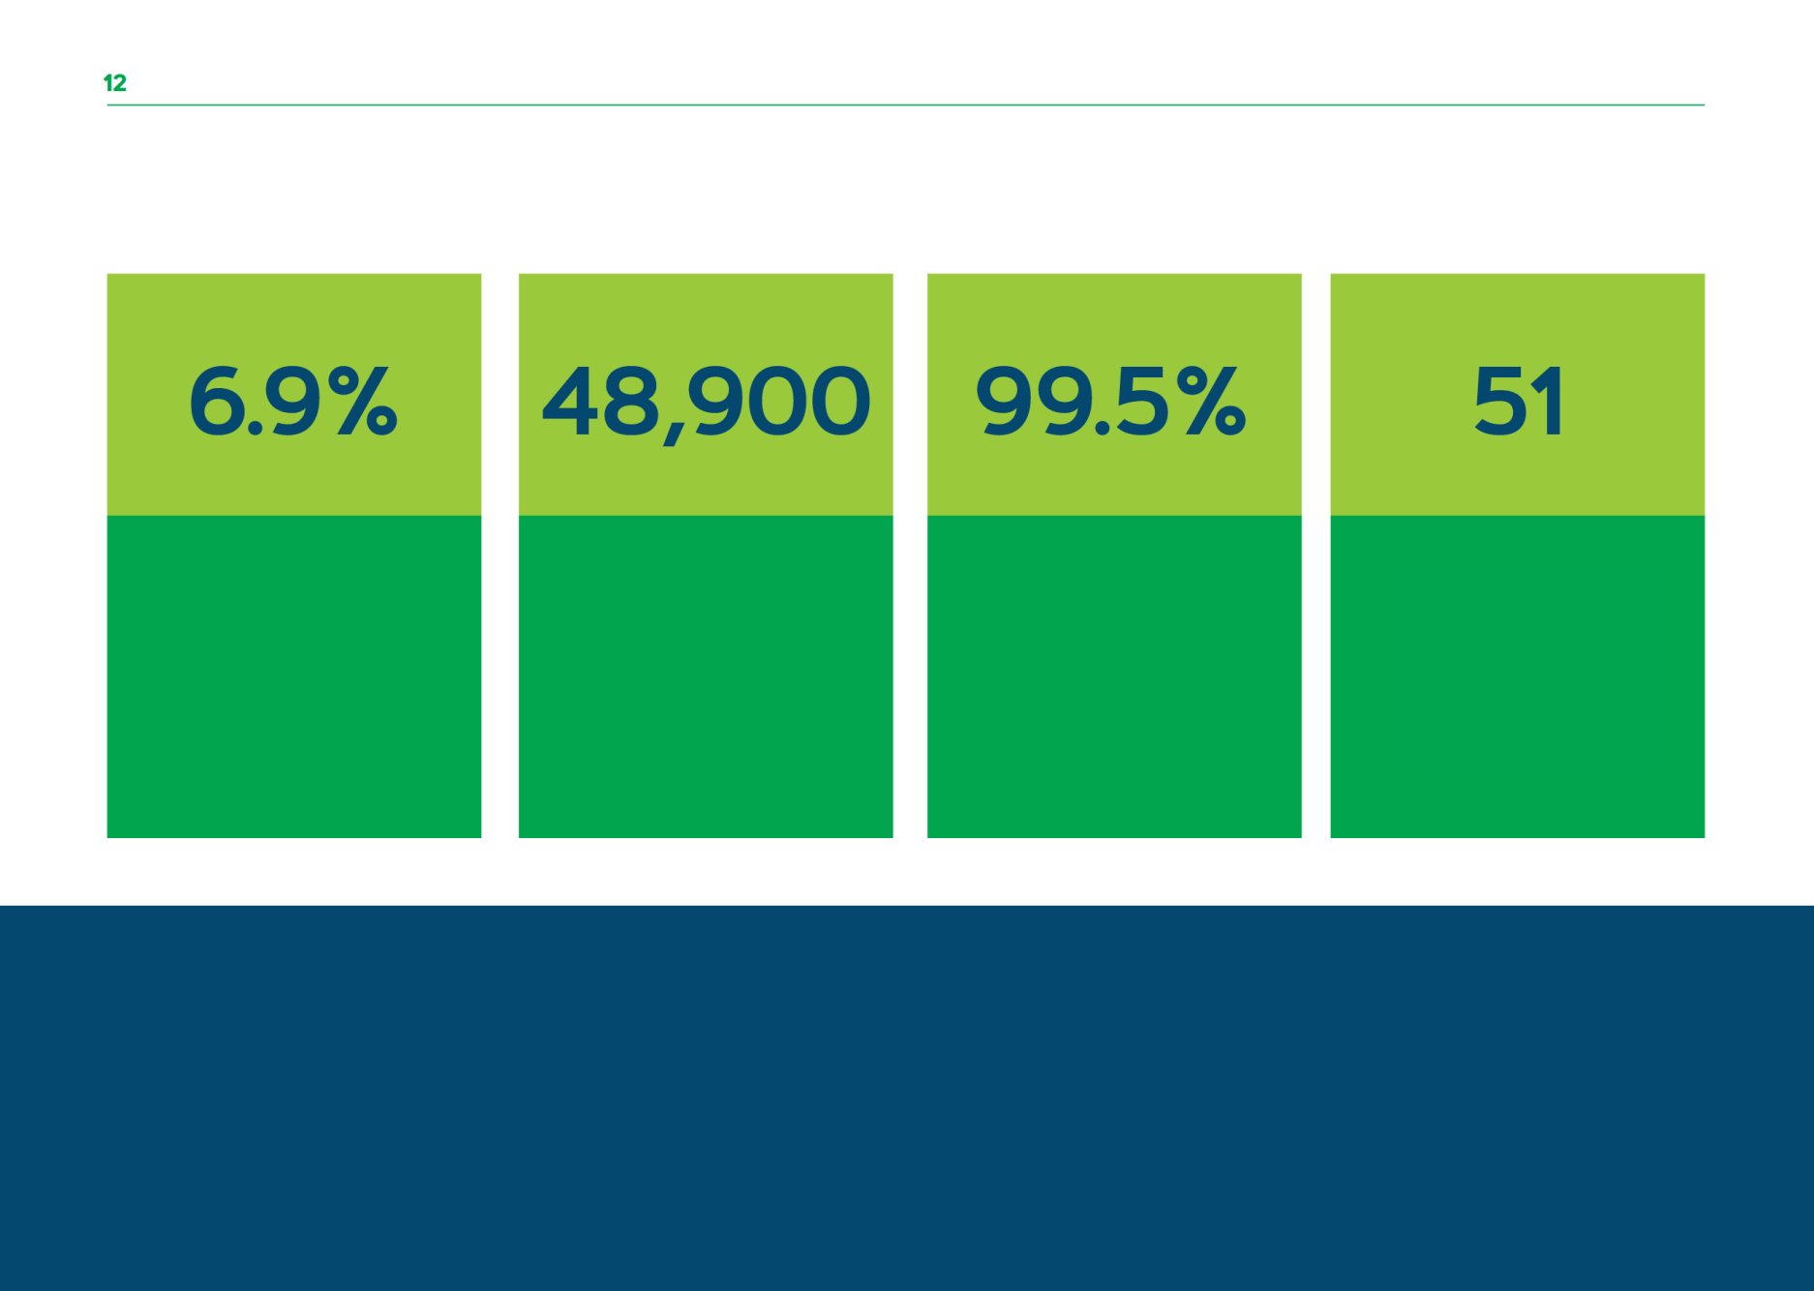
NITELIKLI VE EĞITIMLI IŞGÜCÜ
İŞSİZLİK SEVİYESİ
YILLIK MEZUNLAR
OKURYAZARLIK ORANI
YÜKSEKÖĞRETİM KURUMLARI SAYISI
Kırgız Cumhuriyeti'nde 51 üniversite ve 244 ilk ve orta meslek okulu bulunmaktadır. Geçen yıl, 48.000'den fazla yüksek öğrenim uzmanları mezun oldu.

Slide 12
KIRGIZ CUMHURİYETİ'NDE İŞ YAPMAK
KDV
GELİR VERGİSİ
KÂR
VERGİSİ
ORTALAMA MAAŞ
ŞİRKET
AÇMAK İÇİN
1 KW ENERJI IÇIN
3 GÜN

Slide 13
14
NEDEN KIRGIZ CUMHURİYETİ?
LIBERAL MEVZUATI
AÇIK VE DÜRÜST
İŞ ÇEVRESİ
DÜŞÜK VERGİ ORANLARI
NITELIKLI VE EĞITIMLI IŞGÜCÜ
DÜŞÜK ELEKTRİK MALİYETİ
DÜŞÜK KONAKLAMA MALİYETİ
ELVERIŞLI KONUMU
DÜNYANIN 61 ÜLKESI IÇIN VIZESIZ REJIM

Slide 14
AJANS - YATIRIMCILAR İÇİN "BİR PENCERE"
ANALİTİĞİ
YATIRIMCILARA DESTEK
YATIRIM SONRASI
DESTEK
İHRACAT TANITIM
DEVLET-ÖZEL
ORTAKLIK TANITIMI

Slide 15
Kırgız Cumhuriyeti ile Türkiye Cumhuriyeti arasında karşılıklı yatırımların teşvik edilmesi ve korunmasına ilişkin anlaşmasi Kırgız Cumhuriyeti Cumhurbaskani Sayin Sooronbay Ceenbekov tarafindan 18 Ocak 2020’de onaylandı.

